Slide 1
函数
函数的定义和调用
函数参数传递
函数与数组
函数的嵌套调用
函数的递归调用
1

Slide 2
模块化程序设计
    基本思想：
    将一个大的程序按功能分割成一些小模块，
    每一个模块用来实现一个特定的功能。
    特点：
      各模块相对独立、功能单一、结构清晰、接口简单。
      控制了程序设计的复杂性。
      提高程序的可靠性。
      缩短开发周期。
      避免程序开发的重复劳动。
      易于维护和功能扩充。
    开发方法：自上向下，逐步分解，分而治之。
2
Notes:
使每一个模块成为相对独立、功能单一、结构清晰、接口简单、容易理解的程序
每个模块可以独立设计算法，单独编写和测试
一个模块中的错误不易扩散和蔓延到其它模块，
众人可同时进行集体性开发
软件具有模块结构，软件开发工作如同搭积木，一个模块可以在不同程序中多次使用

Slide 3
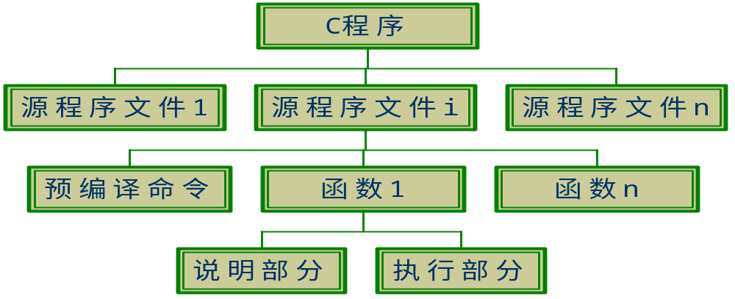
  C是模块化程序设计语言
C程序结构
C是函数式语言。
必须有且只能有一个名为main的主函数。
C程序的执行总是从main函数开始，在main中结束。
main函数可以调用其它函数。
函数不能嵌套定义，可以嵌套调用。
3

Slide 4
  函数分类
    从函数定义的角度
      标准函数（库函数）：由系统提供
      用户自定义函数
    从函数形式
      无参函数
      有参函数
    从有无返回值的角度
      有返回值函数
      无返回值函数
使用库函数应注意：
1、函数功能；
2、函数参数的数目和顺序，
及各参数意义和类型；
3、函数返回值意义和类型；
4、需要使用的包含文件。
4

Slide 5
1 函数的定义和调用
函数：完成一定功能的、相对独立的代码段；
形式参数：完成函数功能的输入参数，可无输入；
返回值：函数的输出，也可以没有输出；
合法标识符
函数返回值类型
缺省int型
无返回值void
函数类型 函数名（形参类型说明表）
{
说明部分
语句部分
}
函数体
例 无参函数
void printstar( )
{ printf(“**********\n”); }
或
void printstar(void )
{ printf(“**********\n”); }
例 有参函数
int max(int x, int y)
{ int z;
z=x>y?x:y;
return(z);
}
5

Slide 6
函数的返回值
返回语句
    形式： return(表达式)；
    或 return 表达式;
    或 return;
    功能：使程序控制从被调用函数返回到调用函数中，
    同时把返回值带给调用函数。
    说明：
      函数中可有多个return语句。
      若无return语句，遇}时，自动返回调用函数。
      无返回值函数，可以明确定义为“空类型”void
6

Slide 7
  函数调用三种方式
    函数语句：
    例 printstar( );
    printf(“Hello,World!\n”);
    函数表达式：
    例 m=max(a,b)*2;
    函数参数：
    例 printf(“%d”, max(a,b));
    m=max(a, max(b,c));
  对被调用函数要求：
    必须是已存在的函数
库函数： #include <*.h>
用户自定义函数：函数声明
7

Slide 8
对被调用函数的声明
  函数声明——函数原型，先声明或定义，后使用函数；
  一般形式：函数类型 函数名(形参类型 [形参名],….. );
  作用：告诉编译系统函数类型、参数个数及类型，以便检验
  函数定义与函数声明不同
  函数声明位置：程序的数据说明部分（函数内或外）
    在函数A内声明函数B，在函数A内可以调用函数B；
    在函数外声明函数B，在声明位置以后可以调用函数B；
  对在函数调用之前定义的函数，不需要声明；

Slide 9
函数声明举例
int main( )
{ float add(float, float); /*函数声明*/
/*在main函数中可调用函数add*/
float a,b,c;
scanf("%f,%f",&a,&b);
c=add(a,b);
printf("sum is %f",c);
return 0;
}
float add(float x, float y)
{
float z;
z=x+y;
return(z);
}
9

Slide 10
函数声明举例
函数外的声明
float max(float, float )；
int main( )
{ float a,b;
float c;
scanf("%f,%f",&a,&b);
c=max(a,b);
printf("Max is %d\n",c);
return 0;
}
float max(float x, float y)
{
float z;
z=x>y?x:y;
return(z);
}
10

Slide 11
函数的调用与返回过程
函数A
函数A调用被调函数B，在调用函数B前需要在函数B的数据存储区中保存返回地址（程序流程返回到函数A后，继续执行的指令的地址）和CPU寄存器当前的内容（也称为保存CPU现场）；
函数B执行结束，需要恢复CPU现场，并取出返回地址，使得程序流程返回到函数A。
保存CPU现场和返回地址，恢复CPU现场和返回地址，由系统自动完成
函数B
1
2
B(…)
3
4
5
函数B结束
函数A结束
11

Slide 12
函数的数据存储区
函数被调用时，需要为函数分配数据存储区，进行返回地址、主调函数的CPU现场和被调函数的局部变量的存储。
函数的局部变量包括形参变量和函数体内定义的变量。
局部变量在函数被调用前不占内存；调用时为其分配内存。
函数执行结束，会释放函数的局部数据存储区 。
返回地址
主函数的CPU现场
形参变量单元
函数体内定义变量
12

Slide 13
2 函数参数传递
  形参与实参
    形式参数：定义函数时函数名后面括号中的变量名。
    实际参数：调用函数时函数名后面括号中的表达式。
    说明：
      实参必须有确定的值。
      形参必须指定类型。
      形参与实参类型一致，个数相同，按顺序一一对应。
      若形参与实参类型不一致，自动按形参类型转
      换——函数调用转换。
      实参表求值顺序，因系统而定。
13

Slide 14
例：比较两个数并输出大者
int main(void)
{ int max(int, int);
int a,b,c;
scanf("%d,%d",&a,&b);
c=max(a,b);
printf("Max is %d",c);
return 0;
}
int max(int x, int y)
{
int z;
z=x>y?x:y;
return(z);
}
int x = a;
int y = b;
形参 = 实参
c=max(a,b);
（main 函数）
实参
max(int x, int y)
{ int z;
z=x>y?x:y;
return(z);
}
（max 函数）
形参
14

Slide 15
#include <stdio.h>
int find(int num)
{ int i, j, k;
i = num/100;
k = num%10;
j = (num-i*100)/10;
if(num==i*i*i + j*j*j + k*k*k)
return 1;
else return 0;
}
int main( )
{ int i, c=0;
for(i=100; i<=999; i++)
if(find(i))
{ printf("%d\n", i); c++; }
printf(“总个数:%d\n”, c);
return 0;
}
find函数判断一个数是否为水仙花数；
main函数循环调用find函数，根据返回值求出（100~999）所有符合条件的数以及总个数，并输出。
输出：
153
370
371
407
总个数:4

Slide 16
指针的概念
变量与地址
内存中每个字节有一个编号——地址
内存
0
程序中: short i;
float x;
…...
2000
2001
i 的值
2002
2003
编译或函数调用时为其分配内存单元
x 的值
2005
变量是对程序中数据
存储空间的抽象
…...

Slide 17
  指针与指针变量
    指针：一个变量的地址。
    指针变量：专门存放地址的变量。
指针
…...
2000
short型变量i
2001
10
变量的内容
变量的地址
2002
2003
2004
指针变量i_pointer
2005
2000
指针变量
变量地址(指针)
…...
指向
地址存入
指针变量
变量
变量值

Slide 18
  &与*运算符
含义： 取变量的地址
单目运算符
优先级：第2高
结合性：自右向左
含义：取指针所指向变量的内容
单目运算符
优先级：第2高
结合性：自右向左
    两者关系：互为逆运算
    理解：
i_pointer
*i_pointer
&i_pointer
2000
10
…...
i
2000
整型变量i
2001
10
i_pointer = &i = &(*i_pointer)
i = *i_pointer = *(&i)
2002
2003
2004
变量 i_pointer
2005
2000
指针变量
i_pointer——指针变量，它的内容是地址
*i_pointer——指针的目标变量，它的内容是数据
&i_pointer——指针变量所占内存的地址
…...

Slide 19
  直接访问与间接访问
    直接访问：按变量地址存取变量值
    间接访问：通过存放变量地址的指针变量去访问变量
…...
例 i = 3; -----直接访问
2000
整型变量i
2001
20
3
2002
2003
2004
变量 i_pointer
2005
2000
指针变量
…...
例 *i_pointer = 20; -----间接访问

Slide 20
参数传递方式
函数调用时为形参分配单元，并将实参的值复制到形参中；
调用结束时形参单元被释放，实参单元仍保留并维持原值。
  值传递方式：实参=>形参，调用时，用实参初始化形参
    方式：将实参的值（单向）复制给对应的形参。
    形参与实参占用不同的内存单元
    单向值传递，被调函数不能访问主调函数的存储空间
  地址传递方式：实参=>形参，调用时，用实参初始化形参
    方式：函数调用时，将数据的存储地址作为参数传
    递给形参。
    函数调用时，将地址的值传递给形参指针，作为形参指针的值，使得形参指针指向实参地址中的数据
    被调函数中的指针变量通过间接访问方式，可以修改主调函数的数据
20

Slide 21
例：交换两个数
int main()
{
int a=3,b=6;
void swap(int i, int j);
swap(a, b);
printf(“%d,%d\n”,a,b);
return 0;
}
a
3
a
3
a
3
b
6
b
6
b
6
i
3
i
3
j
6
j
6
temp
temp
3
void swap(int i, int j)
{
int temp;
temp=i;
i=j;
j=temp;
}
a
3
a
3
a
3
b
6
b
6
b
6
i
6
i
6
j
3
j
6
i = a; j = b;
temp
3
temp
3
21

Slide 22
例：交换两个数
int main()
{
int a=3,b=6;
void swap(int *i, int *j);
swap(&a, &b);
printf(“%d,%d\n”,a,b);
return 0;
}
a
3
a
3
a
3
b
6
b
6
b
6
i
&a
i
&a
j
&b
j
&b
temp
temp
3
void swap(int *i, int *j)
{
int temp;
temp=*i;
*i=*j;
*j=temp;
}
a
6
a
6
a
6
b
3
b
3
b
6
i
&a
i
&a
j
&b
j
&b
i = &a; j = &b;
temp
3
temp
3
22

Slide 23
3 函数与数组
  实参=>形参，函数调用时，用实参初始化形参
  数组元素作函数实参——值传递
  数组名作函数参数——地址传递
    实参与形参都应用数组名（或指针变量）；
    在主调函数与被调函数分别定义数组,且类型应一致；
    形参数组大小(多维数组第一维)可不指定；
    数组名作参数时，不是传送元素的值，而是把实参数组的起始地址传递给形参，这样两个数组共占同一段内存，形参数组中元素的值改变会使实参数组元素的值同时改变。
实参
形参
数组名
数组名
数组名
指针变量
指针变量
数组名
指针变量
指针变量
23

Slide 24
#include <stdio.h>
void swap1(int x,int y){
int z;
z=x; x=y; y=z;
}
int main( ){
int a[2]={1,2};
swap1(a[0],a[1]);
printf("a[0]=%d\na[1]=%d\n",a[0],a[1]);
return 0;
}
数组元素作函数参数：
数组元素与普通变量并无区别，数组元素作为函数实参，与普通变量作为实参是完全相同的。
元素值传递
a
a
x
x
a
a[0]
1
a[0]
1
1
2
1
a[1]
2
a[1]
2
2
2
1
调用前
调用
y
y
返回
交换
  x = a[0]; y = a[1];
24

Slide 25
#include <stdio.h>
void swap2(int x[]){
int z;
z=x[0]; x[0]=x[1]; x[1]=z;
}
int main( ){
int a[2]={1,2};
swap2(a);
printf("a[0]=%d\na[1]=%d\n",a[0],a[1]);
return 0;
}
数组名作函数参数：
地址传递
a
a
a
a
1
x
1
x
2
2
2
2
1
1
调用前
调用
交换
返回
  x = a;
25

Slide 26
例：求二维数组中最大元素值
int max_value(int array[3][4])
{
int i, j, k, max;
max=array[0][0];
for(i=0;i<3;i++)
for(j=0;j<4;j++)
if(array[i][j]>max)
max=array[i][j];
return(max);
}
int main(void)
{ int a[3][4]={{1,3,5,7},{2,4,6,8},
{15,17,34,12}};
printf("max value is %d\n",max_value(a));
return 0;
}
j
j
j
多维形参数组第一维长度
可省略,第二维必须相同
int array[ ][4]
1 3 5 7
i
1 3 5 7
i
1 3 5 7
i
2 4 6 8
2 4 6 8
2 4 6 8
15 17 34 12
15 17 34 12
15 17 34 12
max=1
max=3
max=5
j
j
j
i
1 3 5 7
1 3 5 7
1 3 5 7
2 4 6 8
i
2 4 6 8
2 4 6 8
15 17 34 12
15 17 34 12
i
15 17 34 12
max=7
max=7
max=34

Slide 27
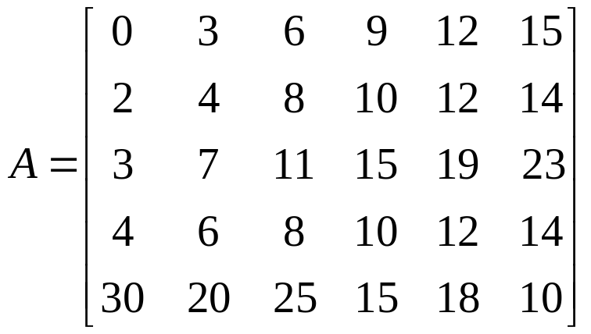
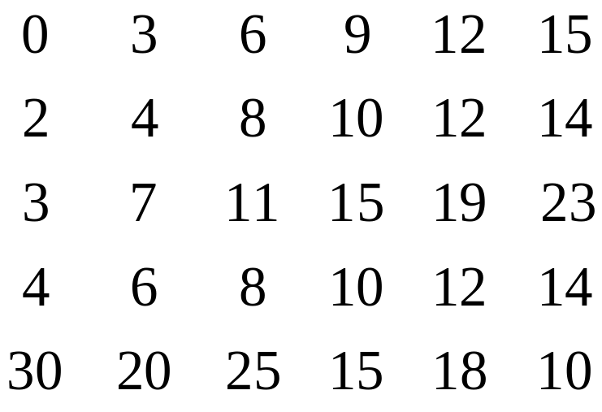
写一程序，求一二维矩阵每行元素的平均值，输出二维矩阵的元素以及该矩阵每行元素的平均值。假设输入的矩阵A为：
则程序输出：
The array is：
The average of each line is：
7.50 8.33 13.00 9.00 19.66

Slide 28
#include <stdio.h>
void fun(int b[5][6], float r[])
{ int row, col;
for (row = 0; row < 5; row++)
{ for (col = 0; col < 6; col++)
{ r[row] += b[row][col];
}
r[row] /= 6.0;
}
}
int main( )
{
int row, a[5][6] = {{0,3,6,9,12,15},{2,4,8,10,12,14},
{3,7,11,15,19,23},{4,6,8,10,12,14},{30,20,25,15,18,10}};
float result[5] = {0};
fun(a, result);
printf("The average of each line is：\n");
for (row = 0; row < 5; row++)
printf("%.2f\t",result[row]);
return 0;
}

Slide 29
4 函数的嵌套调用和递归调用
  函数的嵌套调用
    C规定：函数定义不可嵌套，但可以嵌套调用函数。
main( )
a函数
b函数
①
②
③
④
调用函数a
调用函数b
⑤
⑨
⑦
⑧
⑥
结束
29

Slide 30
例：求三个数中最大数和最小数的差值
#include <stdio.h>
int dif(int x,int y,int z);
int max(int x,int y,int z);
int min(int x,int y,int z);
int main( )
{ int a,b,c,d;
scanf("%d%d%d",&a,&b,&c);
d=dif(a,b,c);
printf("Max-Min=%d\n",d);
return 0;
}
int dif(int x,int y,int z)
{
return max(x,y,z)-min(x,y,z);
}
int max(int x,int y,int z)
{
int r;
r=x>y?x:y;
return(r>z?r:z);
}
int min(int x,int y,int z)
{
int r;
r=x<y?x:y;
return(r<z?r:z);
}
main( )
dif函数
max函数
调用函数dif
调用函数max
调用函数min
min函数
输出
结束
30

Slide 31
函数的递归调用
  定义：函数直接或间接的调用自身叫函数的递归调用。
int f(int x)
{ int y,z;
……
z=f(y);
…….
return(2*z);
}
int f1(int x)
{ int y,z;
……
z=f2(y);
…….
return(2*z);
}
int f2(int t)
{ int a,c;
……
c=f1(a);
…….
return(3+c);
}
f( )
f1( )
f2( )
调f
调f2
调f1
说明：C编译系统对递归函数的自调用次数没有限制，每调用函数一次，都在内存堆栈区分配空间，用于存放函数变量、返回值等信息，所以递归次数过多，可能引起堆栈溢出。

Slide 32
例: 有5个人坐在一起，
问第5个人多少岁？他说比第4个人大2岁。
问第4个人岁数，他说比第3个人大2岁。
问第3个人岁数，他说比第2个人大2岁。
问第2个人岁数，他说比第1个人大2岁。
最后问第1个人，他说是10岁。请问第5个人多大。
显然，这是一个递归问题。
age(5)=age(4)+2
age(4)=age(3)+2
age(3)=age(2)+2
age(2)=age(1)+2
age(1)=10
可以用式子表述如下：
age(n)=10 (n=1)
age(n-1)+2 (n>1)
32

Slide 33
可以用一个函数描述上述递归过程：
int age(int n) /*求年龄的递归函数*/
{ int c; /*c用作存放函数的返回值的变量*/
if (n==1) c=10;
else c=age(n-1)+2;
return(c);
}
int main( )
{
printf(″%d″, age(5));
return 0；
}
运行结果：
18
结束条件
33

Slide 34
函数调用过程如图：
main age函数 age函数 age函数 age函数 age函数
n=5 n=4 n=3 n=2 n=1
age(5)
输出age(5)
c=age(4)+2
c=age(3)+2
c=age(2)+2
c=age(1)+2
c=10
age(5)=18
age(4)=16
age(3)=14
age(2)=12
age(1)=10
34

Slide 35
小结
函数定义的一般形式：
[extern/static] 类型说明符 函数名（形参类型说明表）
{ 函数体 }
函数声明的一般形式：
[extern] 类型说明符 函数名([形参表])；
函数调用的一般形式：函数名([实参表])；
函数的参数分为形参和实参两种，形参出现在函数定义中，实参出现在函数调用中，发生函数调用时，将把实参的值传送给形参。
函数的值是指函数的返回值，它是在函数中由return语句返回的。
数组名作为函数参数时不进行值传送而进行地址传送。形参和实参实际上为同一数组的两个名称。因此形参数组的值发生变化，实参数组的值也同时变化。
Ｃ语言中，允许函数的嵌套调用和函数的递归调用。

Slide 36
#include <stdio.h>
long sum(int a, int b);
long factorial(int n);
int main( )
{ int n1,n2; long a;
scanf("%d%d",&n1,&n2);
a=sum(n1,n2);
printf("a=%1d",a);
return 0;
}
long sum(int a,int b)
{
long c1,c2;
c1=factorial(a);
c2=factorial(b);
return(c1+c2);
}
文件包含编译预处理命令
函数声明
long factorial(int n)
{ long rtn=1;
int i;
for(i=1;i<=n;i++)
rtn*=i;
return(rtn);
}
long sum(int a, int b);
函数调用
实参
函数定义
long factorial(int n);
形参
函数调用
函数返回值
36

